Slide 1
Khoa học
Vật dẫn nhiệt và vật cách nhiệt

Slide 2
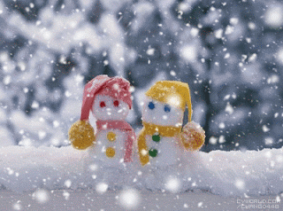
Hoạt động 1: Vật dẫn nhiệt, vật cách nhiệt

Slide 3
Thí nghiệm 1
DỰ ĐOÁN KẾT QUẢ
THÍ NGHIỆM
KẾT QUẢ
Chuẩn bị:
+ 1 ly nước nóng
+ 1 thìa kim loại và 1 thìa nhựa.
Tiến hành:
Bỏ 2 cái thìa vào ly nước nóng cùng lúc.
Thìa kim loại nóng hơn thìa nhựa
Sau 2 phút cán thìa nào nóng hơn?

Slide 4
KẾT LUẬN
* Các kim loại: đồng, nhôm, sắt, dẫn nhiệt tốt còn gọi là vật dẫn nhiệt;
* Gỗ, nhựa, len, bông,…dẫn nhiệt kém còn gọi là vật cách nhiệt.

Slide 5
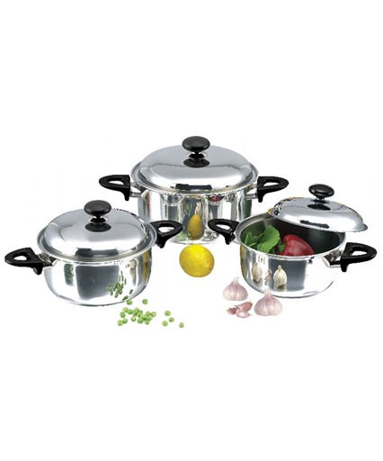
Quai xoong được làm bằng nhựa, đây là chất dẫn nhiệt kém để khi ta cầm không bị nóng.
Xoong và quai xoong được làm bằng chất liệu gì?
Xoong được làm bằng nhôm, gang, inox, đây là những chất dẫn nhiệt tốt để nấu nhanh.

Slide 6
Hoạt động 2: Tính cách nhiệt của không khí

Slide 7
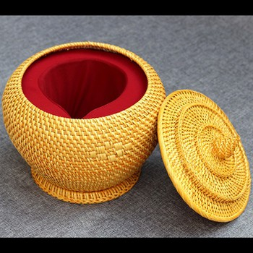
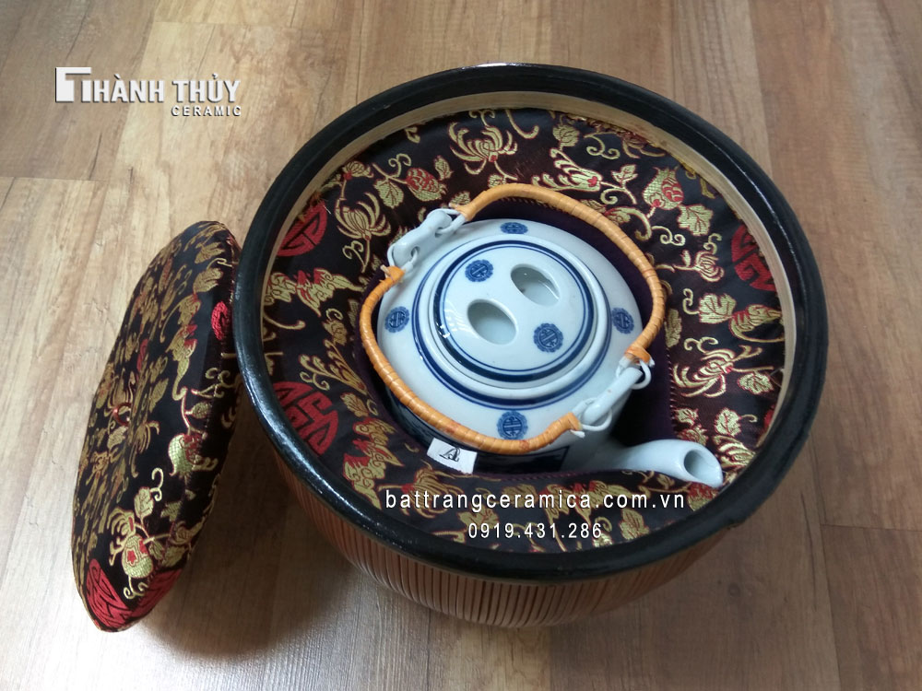
Bên trong những giỏ đựng ấm thường được làm bằng chất liệu gì? Sử dụng chất liệu đó có lợi ích như thế nào?
Bên trong giỏ ấm thường được làm bằng xốp bông, len, dạ, ...là những chất dẫn nhiệt kém.
Để giữ nước trong ấm nóng lâu hơn.

Slide 8
Thí nghiệm 2
Chuẩn bị
2 chiếc cốc như nhau
2 tờ giấy báo
Nước nóng và nhiệt kế
Cách tiến hành
Bước 1: Lấy một tờ báo quấn chặt vào cốc thứ nhất. Lấy tờ báo nhăn quấn lỏng vào cốc thứ 2.
Bước 2: Đổ vào 2 cốc một lượng nước nóng như nhau.
Bước 3: Dùng nhiệt kế kiểm tra nhiệt độ của 2 cốc nước khi đổ nước nóng vào sau 3 phút.

Slide 9
Nước trong cốc nào còn nóng hơn?
Nước trong cốc có quấn giấy báo nhăn và lỏng nóng hơn.

Slide 10
KẾT LUẬN
Không khí là vật cách nhiệt.

Slide 11
Hoạt động 3: Kể tên và công dụng của vật cách nhiệt

Slide 12
TRÒ CHƠI “HÁI HOA”

Slide 13
2
1
3
4
5

Slide 14
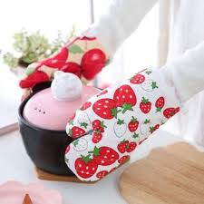
1. Tôi giúp mẹ không bị bỏng khi bê xoong từ bếp xuống.
Đố bạn tôi là gì?
Tôi là cái lót tay
THỜI GIAN
ĐÁP ÁN
HẾT GIỜ

Slide 15
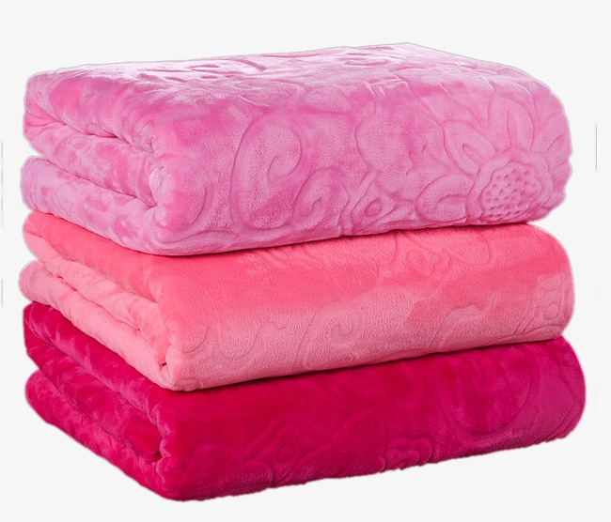
2. Tôi giúp mọi người được ấm trong khi ngủ.
Đố bạn tôi là gì và được làm bằng gì?
Tôi là cái chăn.
Tôi thường được làm bằng bông, len,...
ĐÁP ÁN
THỜI GIAN
HẾT GIỜ

Slide 16
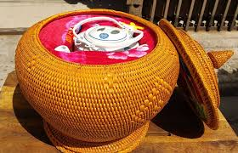
4. Tôi là cái giỏ ấm.
Đố bạn biết công dụng của tôi?
Tôi giúp cho nước trong bình trà nóng lâu hơn.
ĐÁP ÁN
THỜI GIAN
HẾT GIỜ

Slide 17
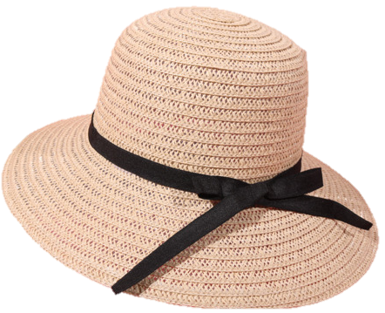
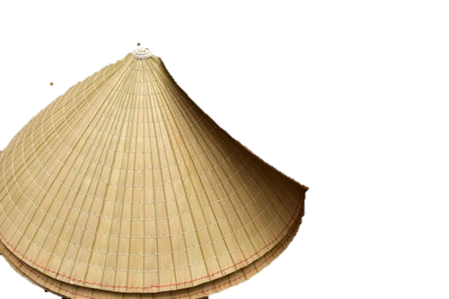
3. “Mẹ thường hay đội Đi nắng đi mưa
Ngự trên đầu đó Người người vẫn ưa”
Đố bạn tôi là cái gì?
Tôi là cái nón, cái mũ
ĐÁP ÁN
THỜI GIAN
HẾT GIỜ

Slide 18
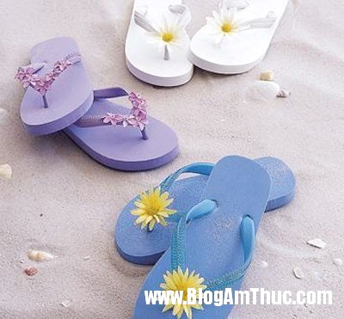
5. “Đi đâu cũng phải có nhau,
Một phải một trái không bao giờ rời.
Cả hai cùng mến yêu người,
Theo chân đi khắp những ngày nắng mưa”.
Đố bạn tôi là cái gì?
Tôi là đôi dép.
ĐÁP ÁN
THỜI GIAN
HẾT GIỜ

Slide 19
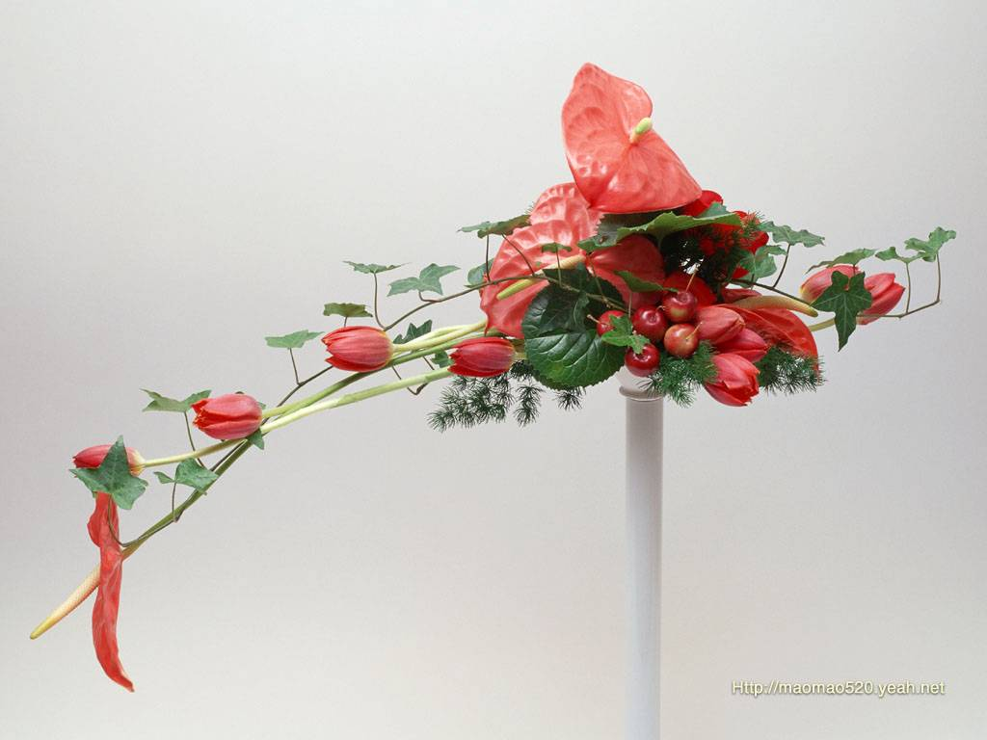
TIẾT HỌC KẾT THÚC
Chúc các em chăm ngoan, học giỏi.

